Slide 1
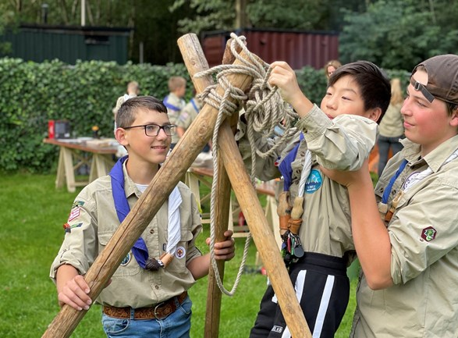
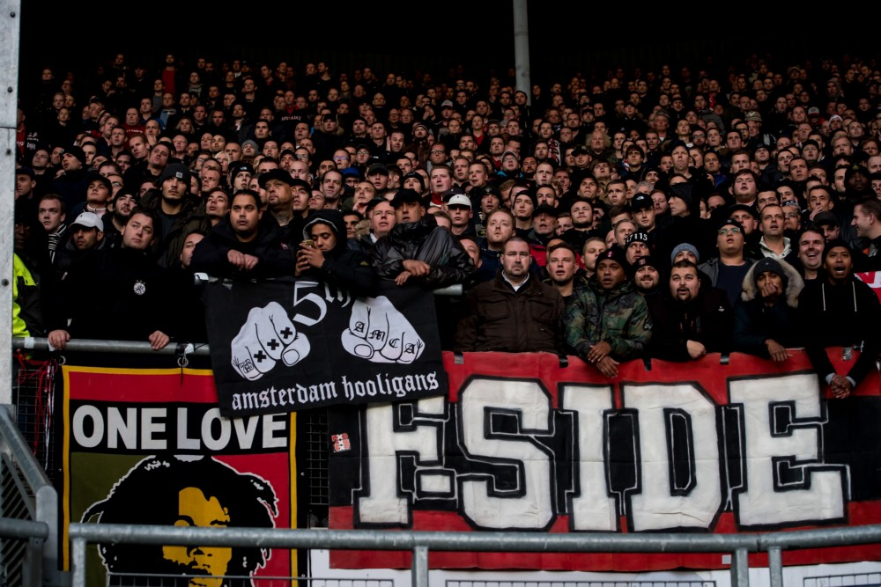
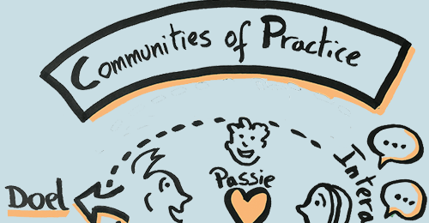
Eventmanagement voor Communities
De community verbonden

Slide 2
Les 3 – Eventmanagement voor communities
Begrippen
GRIT
Advertorial
Advertentie
Editorial
Doelgroep bepaling
Specialisatie Vrijetijd
IBS Toetsing
Kennistoets
Verantwoording
Presentatie
Week 1 | Week 2 | Week 3 | Week 4 | Week 5 | Week 6 | Week 7 | Week 8 | Week 9 | Week 10

Slide 3
Wil je iets delen? positief… minder positief…
Hoe was je weekend?
Iets waar ik/wij vandaag rekening mee moeten houden?

Slide 4
Leerdoel van vorige les
Leg uit:
Wat is promotie marketing?
Wat is de kracht van een influencer?

Slide 5
Leerdoel
Aan het einde van de les
Weet je hoe je goed kan luisteren naar een podcast en weet je hoe je de informatie die je hoort kan verwerken.
Kan je informatie die je hoort in een podcast verwerken en koppelen aan de lesstof.
Weet je wat de 8 stappen van GRIT inhouden en kan je voorbeelden noemen.

Slide 6
Actualiteit & funfacts
https://www.rtlnieuws.nl/lifestyle/artikel/5288908/mediatoerisme-hoogleraar-stijn-reijnders-plekken-bezoeken-uit-films
https://www.rtlnieuws.nl/nieuws/artikel/4746561/tsjernobyl-chernobyl-drukte-hitserie-hbo-booming
https://www.quest.nl/maatschappij/cultuur/a33814097/waarom-begint-het-schooljaar-niet-op-1-januari/

Slide 7
Vandaag
Kahoot, kennisquiz vorige les
Theorie: GRIT
GRIT: stap 1 – stap 8
Podcast: communities
Samen werken met Stad en Wijk voor vmbo kennismakingsdag
Projectplan maken
Taakverdeling

Slide 8
Kahoot Fyre quiz
Kahoot

Slide 9
Opdracht 2: doelgroep bepaling vervolg
Lees 1.3, 1.3.1, 1.3.2, 1.3.3
Leestijd: 6 minuten
Noordhoff Hoger Onderwijs - Zo organiseer je een event inkijkexemplaar - Pagina 24-25 (publitas.com)

Slide 10
Kies een evenement
Meike: Carnaval
Jorn: Intents
Sam: Burning Man
Gabriëlla: Tilburgse Kermis
Marissa: Draaimolen
Sander: Hankse Kermis
Martijn: Vasteloavend
Benthe: Coahcella
Tim: Fyre

Slide 11
GRIT – organiseren van een evenement
Dit is GRIT
De stappen van GRIT

Slide 12
GRIT – stap 1
Formuleer je idee

Slide 13
GRIT – stap 1
Formuleer je idee
Concept
Voor wie (doelgroep)
Voorlopige begroting
wie, wat, waar, hoe, wanneer, waarom; op hoofdlijnen

Slide 14
GRIT – stap 2
Onderzoek op haalbaarheid

Slide 15
GRIT – stap 2
Onderzoek op haalbaarheid
Financiële haalbaarheid onderzoeken
Is er behoefte aan dit evenement?
Verdiepen in:
Locatie
Vergunningen
Praktische uitvoerbaarheid
Technische haalbaarheid
Voorlopige risicoanalyse
Dit doe je met als doel;
GO/NO GO moment
Wat je in deze fase rond hebt is een:
Concreet voorstel
Financiële begroting

Slide 16
GRIT – stap 3
Organiseer je team

Slide 17
GRIT – stap 3
Organiseer je team
Overzicht van alle taken en rollen
Werven personeel
Taakomschrijvingen met verantwoordelijkheid
Wie gaat wat wanneer doen?
Overleg structuur en frequentie
Afspraken over hoe alle afspraken en resultaten worden vastgelegd.

Slide 18
GRIT – stap 4
Promoot je event

Slide 19
GRIT – stap 4
Promoot je event
Promotie plan opstellen
Welke (digitale) kanalen ga je inzetten?
Wie doet wat en wanneer
Op welke locaties ga je promoten
Wat is je boodschap?

Slide 20
GRIT – stap 5
Bereid de uitvoering voor
*kan tegelijk gedaan worden met stap 6

Slide 21
Promotiemarketing
Wat is de defintie van een advertentie?
Wat is een editorial?
Wat is een advertorial?

Slide 22
GRIT – stap 5
Bereid de uitvoering voor
*kan tegelijk gedaan worden met stap 6
Bereikbaarheid van de locatie en parkeervoorzieningen
Toegang, kaartverkoop, programma, catering, techniek
Opening en sluiten “ceremonie”
Verzekeringen
Veiligheidsplan
Slechtweer plan
Risico analyse
Medische verzorging

Slide 23
GRIT – stap 6
Stel een draaiboek op
*kan tegelijk gedaan worden met stap 5

Slide 24
GRIT – stap 6
Stel een draaiboek op
*kan tegelijk gedaan worden met stap 5
Wie, wat op welk moment doet en wat hij/zij daar voor nodig heeft (hulpmiddelen)
Opbouw, uitvoering, gedetailleerd programma, afbouw van je evenement.

Slide 25
GRIT – stap 7
Voer het evenement uit.

Slide 26
GRIT – stap 7
Voer het evenement uit.
Aan de hand van het draaiboek wordt het evenement uitgevoerd.
Het gaat nooit precies zoals het gepland is.
Noteer zaken die je verrast hebben in het draaiboek.
Noteer wat je anders zou doen of waar je aan moet denken.

Slide 27
GRIT – stap 8
Handel het evenement af.

Slide 28
GRIT – stap 8
Handel het evenement af.
Vergelijk je doelstelling met het werkelijke resultaat.
Waar liggen de verbeterpunten voor je volgende evenement?
Financiële eindafrekening
Einde evaluatie met alle betrokkenen.

Slide 29
GRIT – organiseren van een evenement
Stap 1: Formuleer je idee
Stap 2: Onderzoek de haalbaarheid
Stap 3: Organiseer je team
Stap 4: Promoot je event
Stap 5: Bereid de uitvoering voor
Stap 6: Stel een draaiboek op
Stap 7: Voer het event uit
Stap 8: Handel het evenement af

Slide 30
Studiekiezers VMBO kennismakingsdag 7 maart
Let op: maandag na de vakantie
Zet het in je agenda + stel een herinnering in.
Doelgroep
Kenmerken van de doelgroep
Doel van de doelgroep
Jullie rol als Vrijetijd studenten
Ontvangst en afsluiting
Rol van Stad en Wijk studenten
Inhoudelijk programma

Slide 31
Einde

